Slide 1


Методические рекомендации по разработке
дистанционных курсов ДОД
Бабич Н.М., методист, заместитель руководителя
БОУ ДО г. Омска «ЦТРиГО «Перспектива»
Галимова Р.М., методист БОУ ДО г. Омска
«ЦТРиГО «Перспектива»

Slide 2







Обязательные разделы ДОП
Учебно-тематический план
Содержание программы
Пояснительная записка
Наименование
разделов, тем
Трудоемкость (ч.)
Дидактические единицы
Термины и понятия
Реферативное описание
Формы организации
Форма оценки и контроля
Актуальность
Цель
Задачи
Планируемые результаты
Условия реализации программы
Список литературы
Контрольно-оценочные средства
Материально-техническое
обеспечение;
Информационно-образовательные
ресурсы;
Учебно-методическое обеспечение;
Кадровое обеспечение
Нормативные правовые акты;
Список литературы для педагогов;
Список литературы для детей,
родителей,
Список интернет-источников
по ГОСТ 7.0.100-2018
Процедуры
Методы
Технологии
Диагностические средства

Slide 3






Пояснительная записка
1. Актуальность — современность, своевременность, соответствие потребностям общества и возрастные особенности обучающихся.
2. Особенности организации образовательного процесса
Ссылка на дистанционный курс
3. Цель — желаемый конечный результат
5. Планируемые результаты:
4. Задачи - способы поэтапного достижения цели достижения цели (не более 4 задач)
Личностные
(формирование
гражданской позиции и
патриотизма;
Формирование ценностных
ориентиров)
По направленности
(профилю
программы)
Метапредметные
(регулятивные,
познавательные,
коммуникативные)

Slide 4
II. Учебно-тематический план должен соответствовать дистанционному курсу
№ | Тема (менее 10 тем) | Кол-во часов | Формы контроля
1. | Введение в деятельность. | 1
2. | Тема учебного занятия | 1
3. | Тема учебного занятия | 1
4. | Тема учебного занятия | 1
5. | Тема учебного занятия | 1
6. | Тема учебного занятия | 1
7. | Тема учебного занятия | 1
8. | Подведение итогов | 1
 | Итого | 8
№ | Тема (более 10 тем) | Кол-во часов | Формы контроля
 | Введение | 1
Раздел 1 Тема «» (7 ч.)
1.1 | Тема учебного занятия | 1
1.2 | Тема учебного занятия | 1
1.3. | Тема учебного занятия | 1
Раздел 2 Тема «» (2 ч.)
2.1. | Тема учебного занятия | 1
2.2. | Тема учебного занятия | 1
 | Подведение итогов | 1

Slide 5
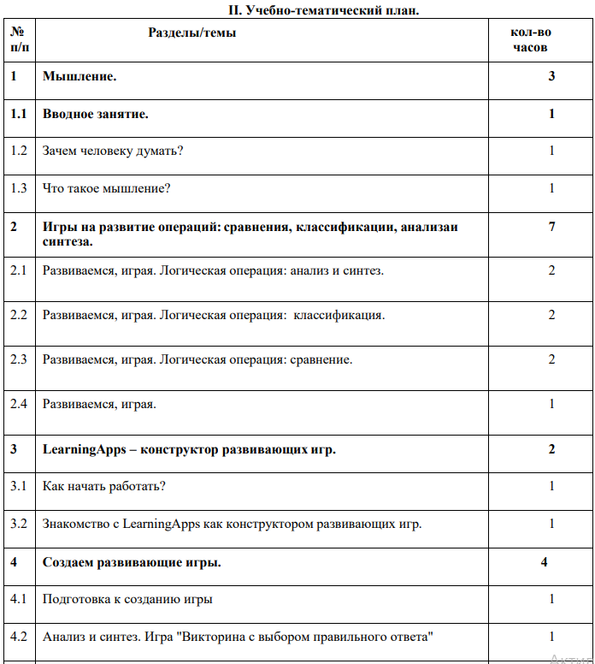
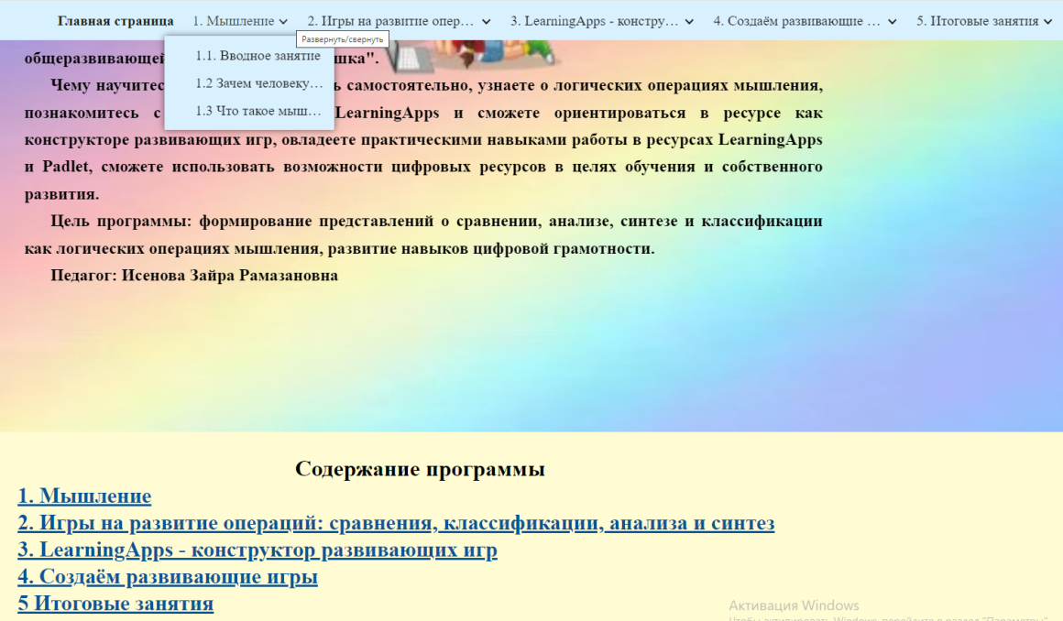
II. Учебно-тематический план должен соответствовать дистанционному курсу
Например,

Slide 6
III. Содержание программы
1. Раздел «Введение»
1.1 Тема «»
Теория: Практика: (на усмотрение учреждения)
Формы занятия:
Виды учебной деятельности обучающихся:
Термины:
Форма контроля

Slide 7
IV. Контрольно-оценочные средства
№ п/п | Критерии | Показатели | Степень выраженности показателей | балл | Методы диагностики
1
1.1 | Теоретические знания по программе | Соответствие теоретических знаний ребенка | Низкий уровень: | 1 | Педагогическое наблюдение, беседа, тестирование, рефлексия
 |  |  | Средний уровень: | 2
 |  |  | Высокий уровень: | 3

Slide 8
V. Условия реализации программы
Необходимо указать ссылку на дистанционный курс
и описание контента.
Материально-техническое обеспечение | перечень оборудования, инструментов и материалов, необходимых для реализации программы
Информационно-образовательные ресурсы | аудио-, видео-, фото-, интернет-источники
Учебно-методическое обеспечение | учебные пособия, сборники упражнений, дидактические материалы, инструкции, технологические карты, учебные и контрольные задания
Кадровое обеспечение | характеристика профессиональных умений, квалификация педагогов, занятых в реализации программы

Slide 9
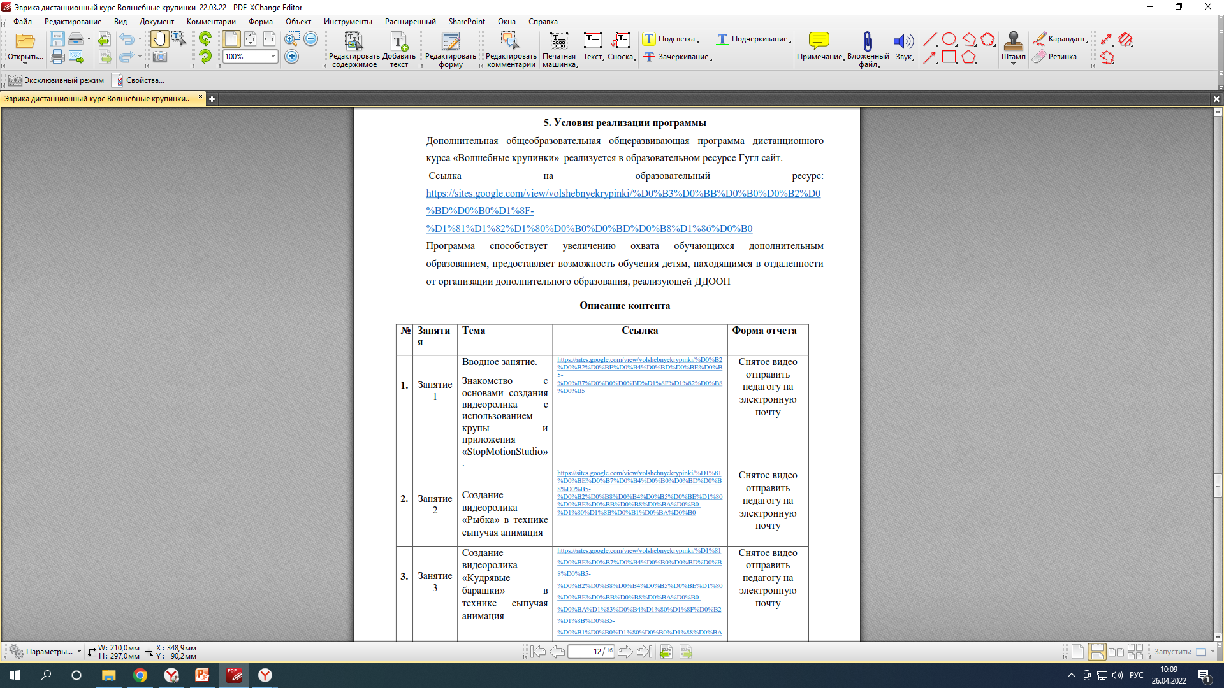
V. Условия реализации программы
Необходимо указать ссылку на дистанционный курс
и описание контента.
Например,

Slide 10
VI. Список литературы
Структурированный список литературы:
список современных нормативных правовых актов;
список литературы для педагога (-ов);
список литературы для детей, родителей;
Электронные образовательные ресурсы.
*Важно в списке литературы указать современные источники ( не более 5 лет).
Список необходимо оформлять в алфавитном порядке в соответствии с ГОСТ Р 7.0.100-2018.

Slide 11
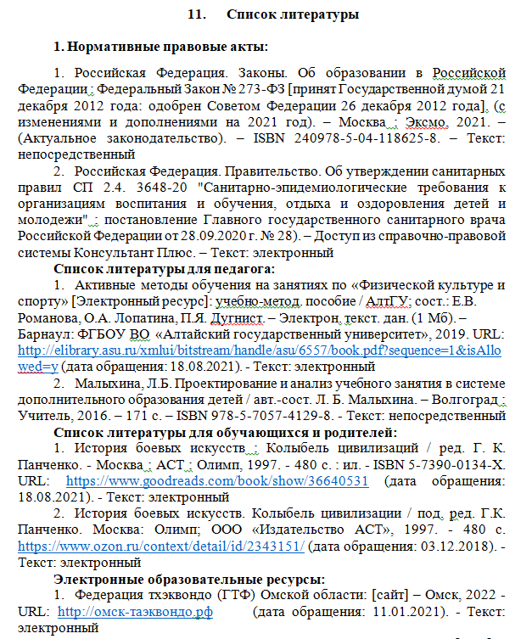
Например,

Slide 12

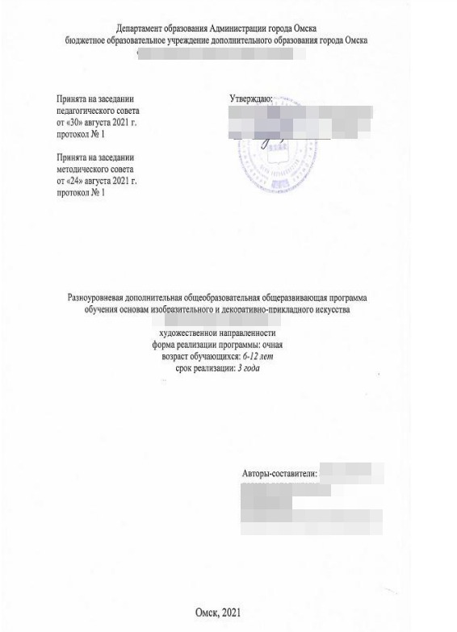
Общие рекомендации к титульным
листам ДООП
Авторы-составители:
Утверждается ежегодно к новому учебному году!!!

Slide 13
Методические рекомендации по размещению дистанционного курса

Slide 14
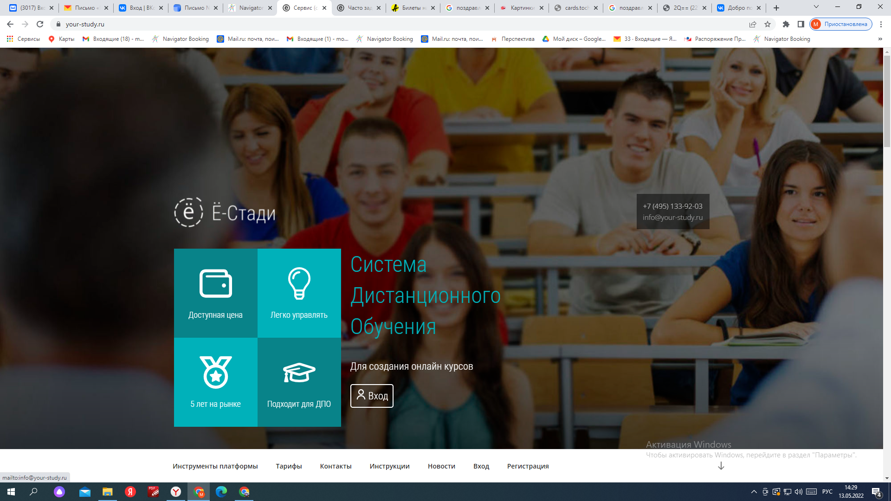
Ё – Cтади
Ссылка: https://your-study.ru/

Slide 15
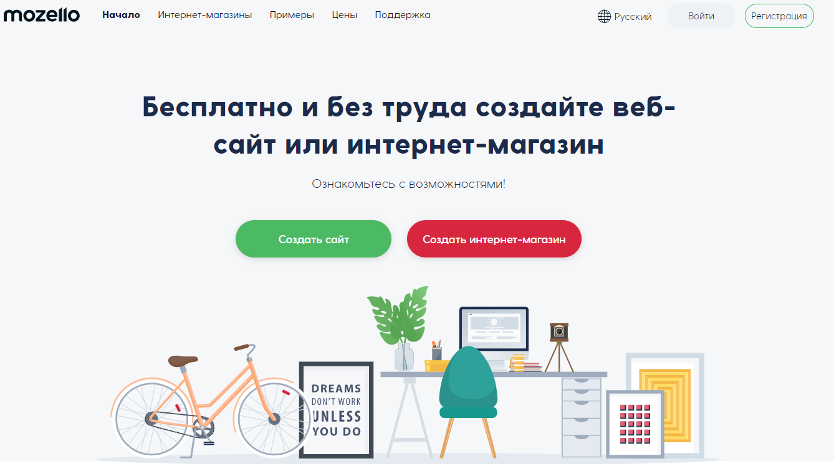
Сайт: mozello
Ссылка: https://www.mozello.com/ru/

Slide 16
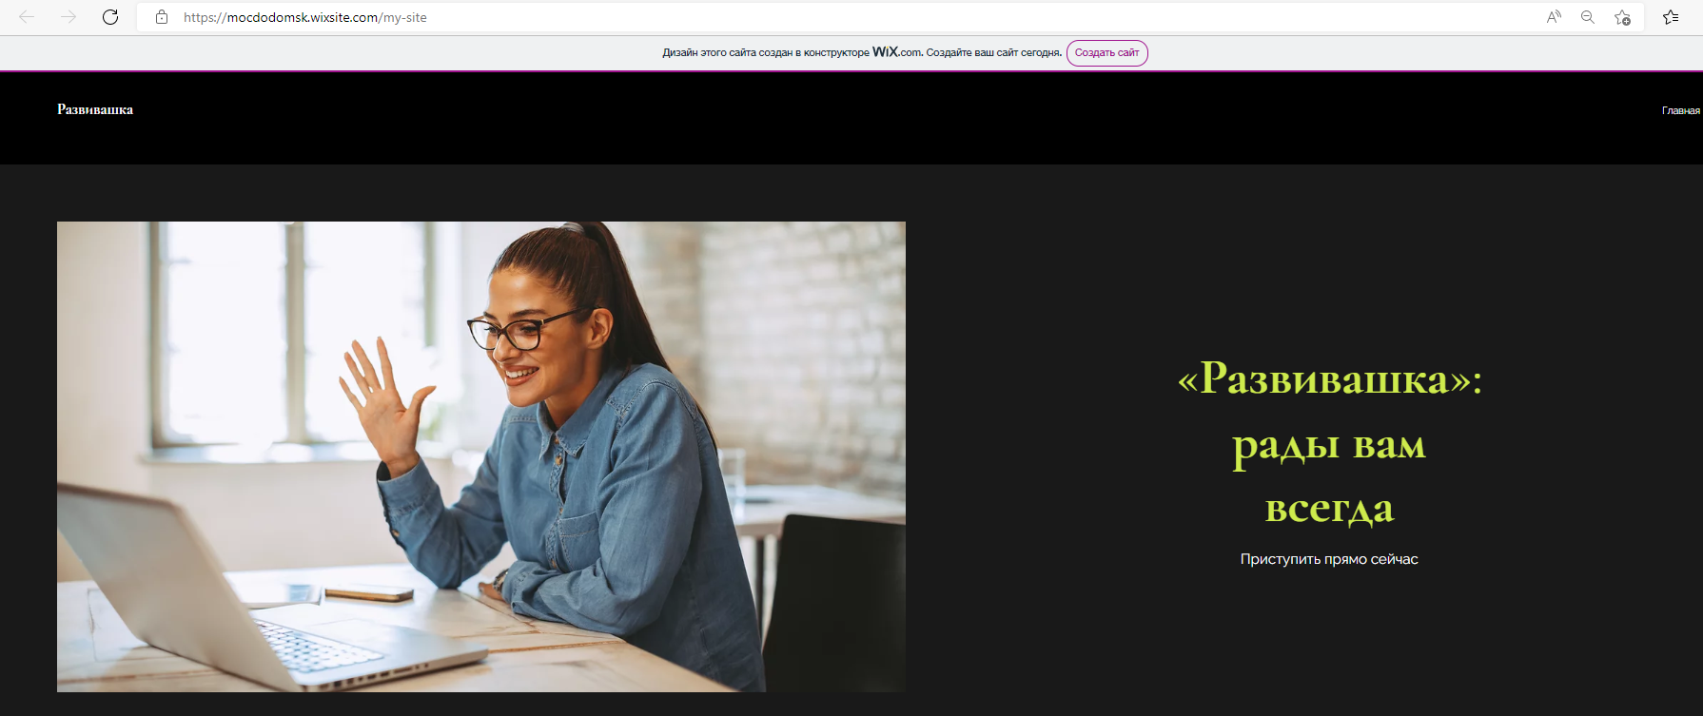
Сайт: WIX.com
Ссылка: https://ru.wix.com/

Slide 17
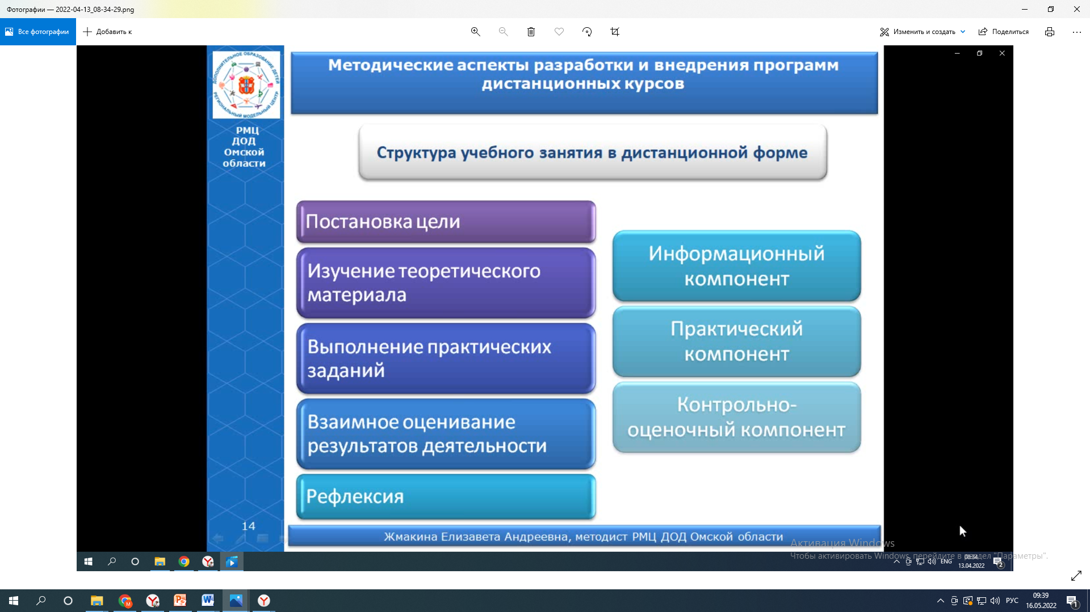
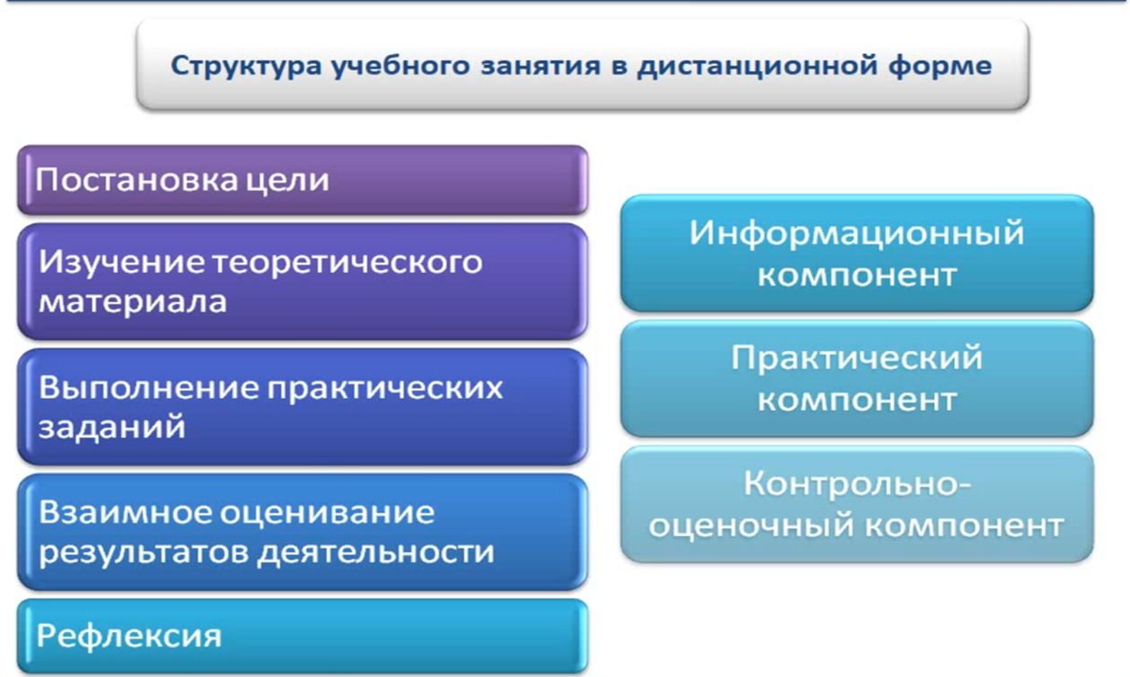


Slide 18
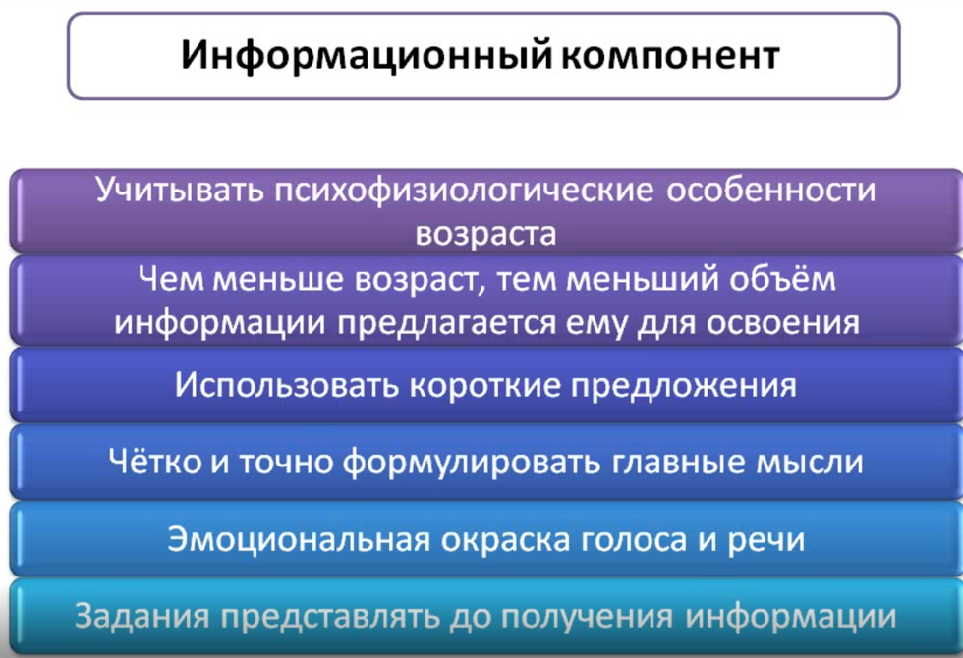

Slide 19
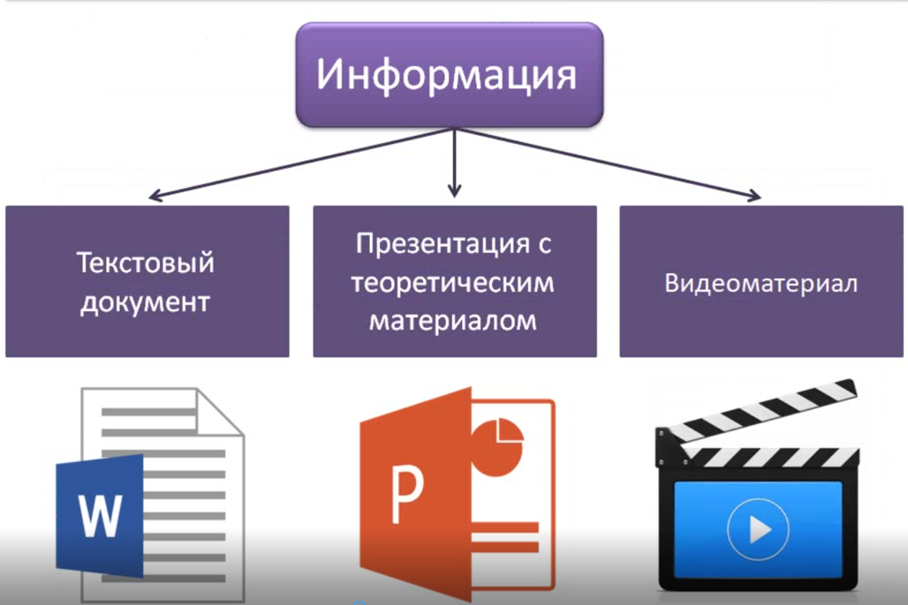

Slide 20
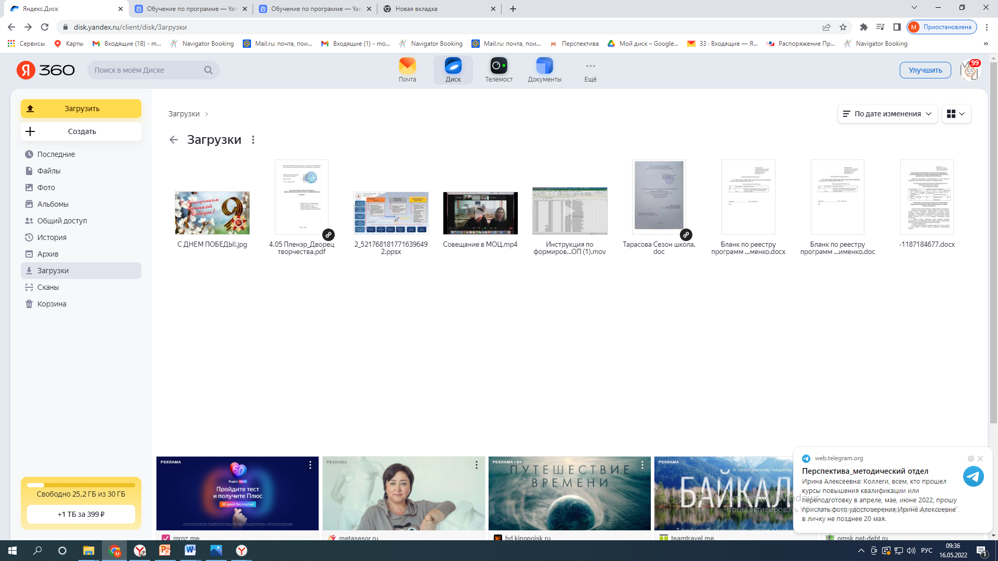
Например,
Яндекс Диск – облачное хранилище

Slide 21
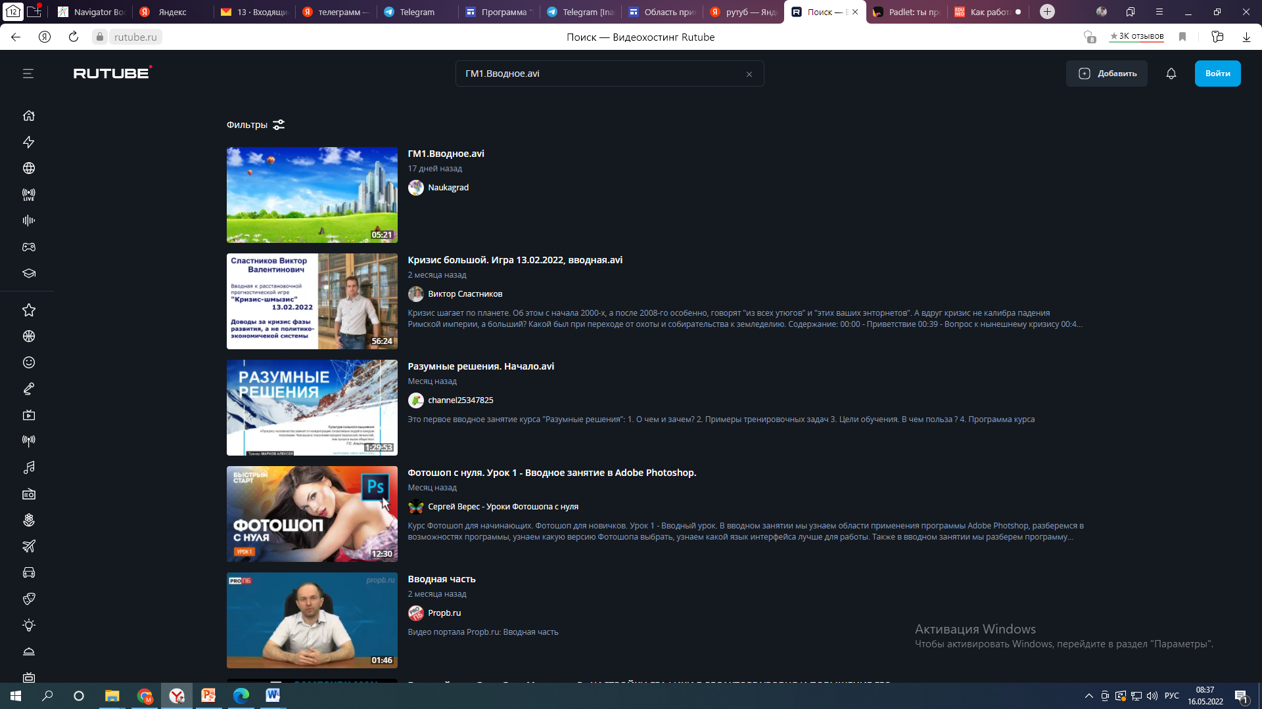
Например,
Видеохостинг Rutube
Ссылка: https://rutube.ru/

Slide 22
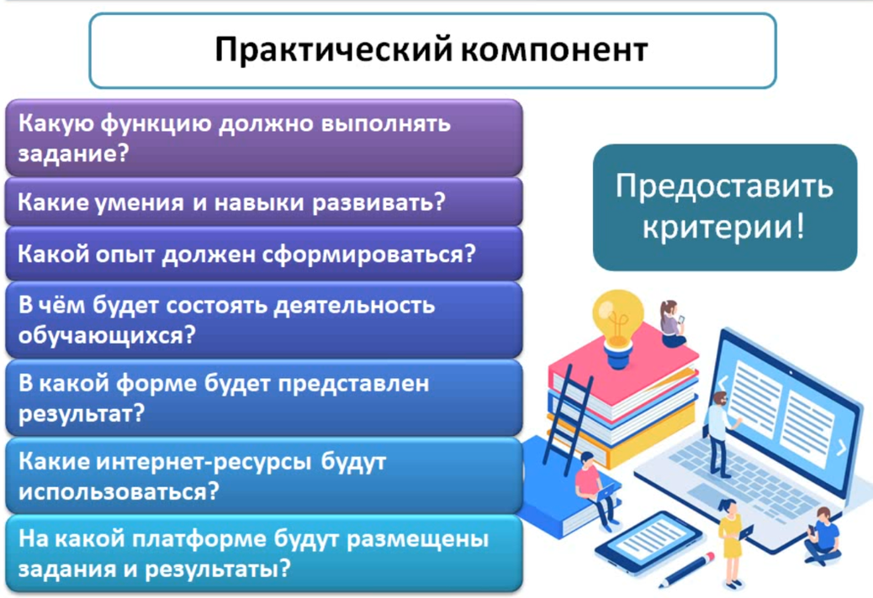

Slide 23
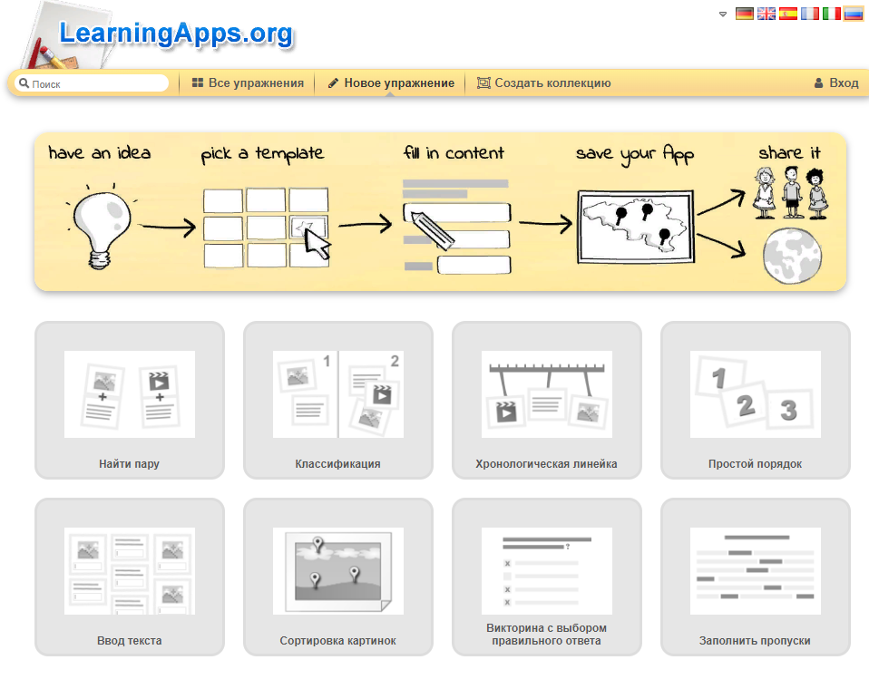
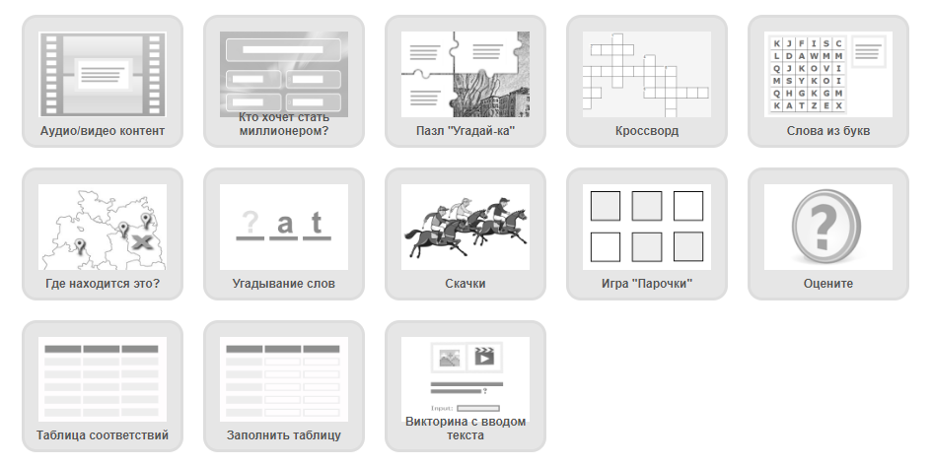
Например,
Learningapps.org – создание мультимедийных интерактивных упражнений
Ссылка: https://learningapps.org/

Slide 24
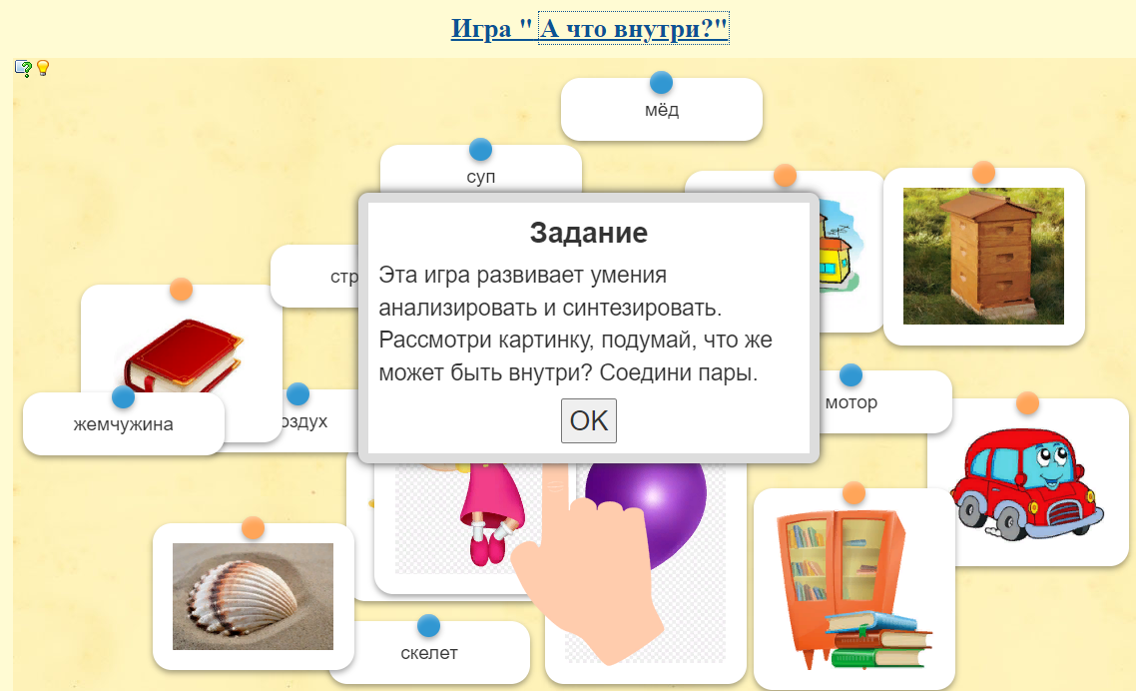
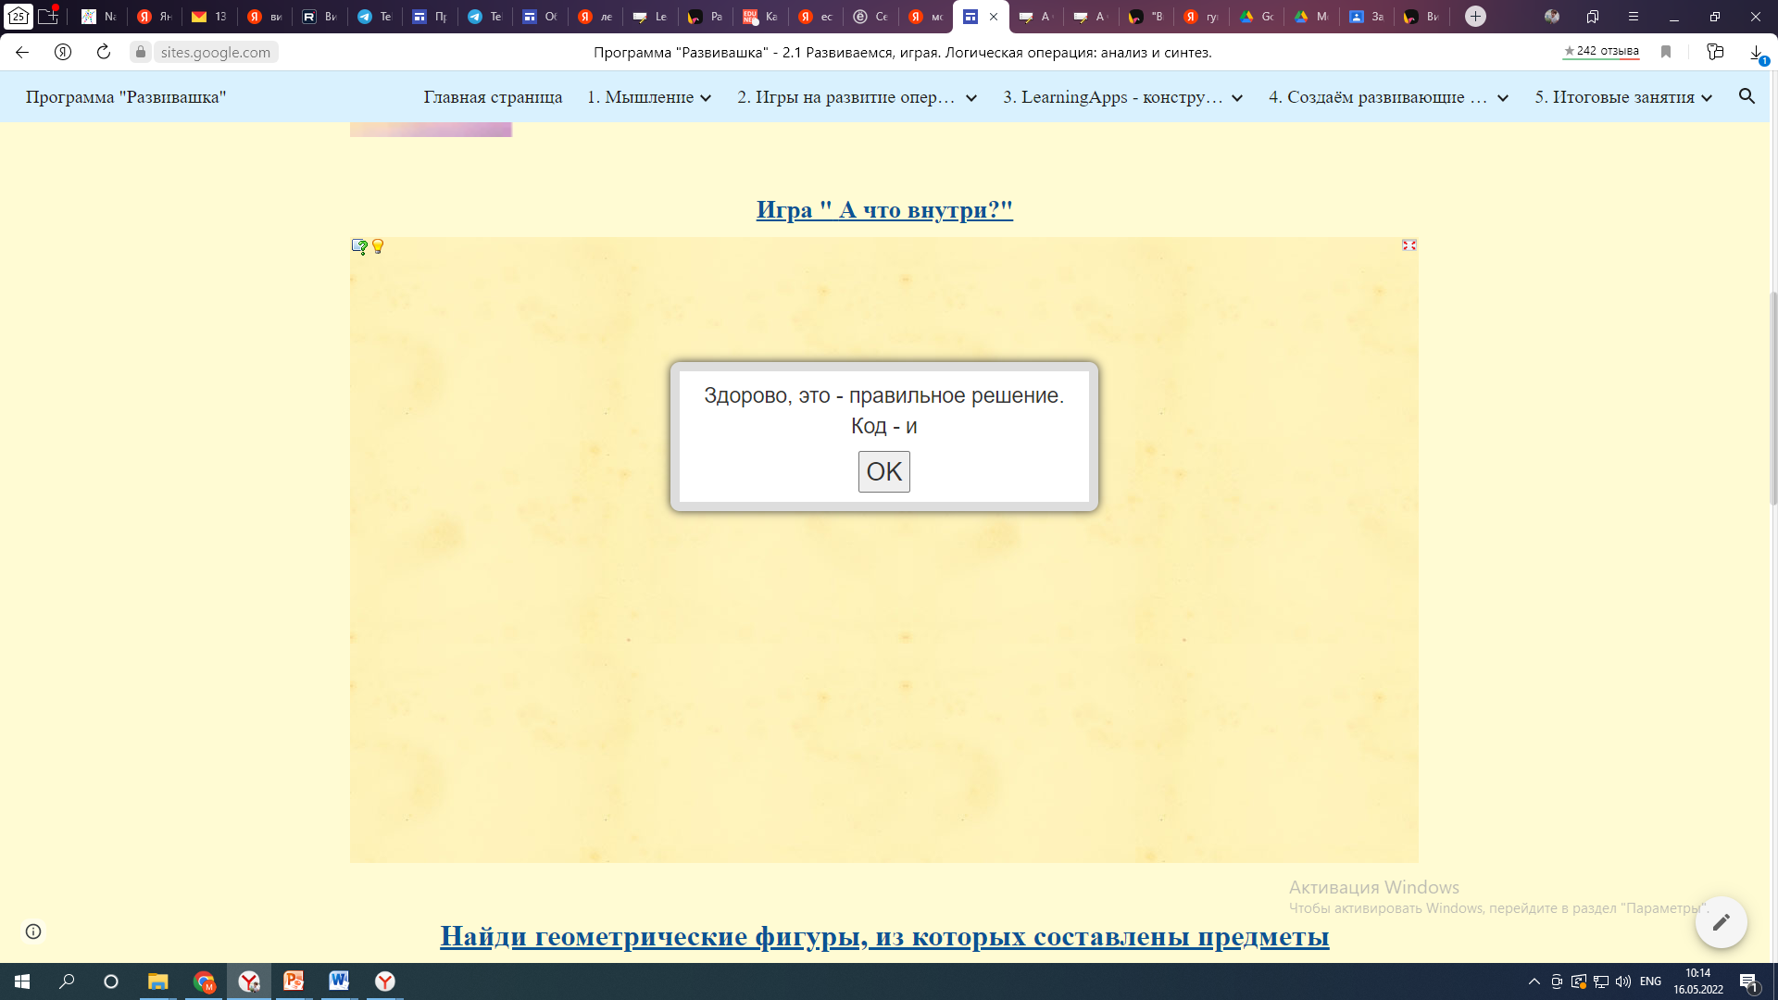
Например,
Learningapps.org – создание мультимедийных интерактивных упражнений

Slide 25
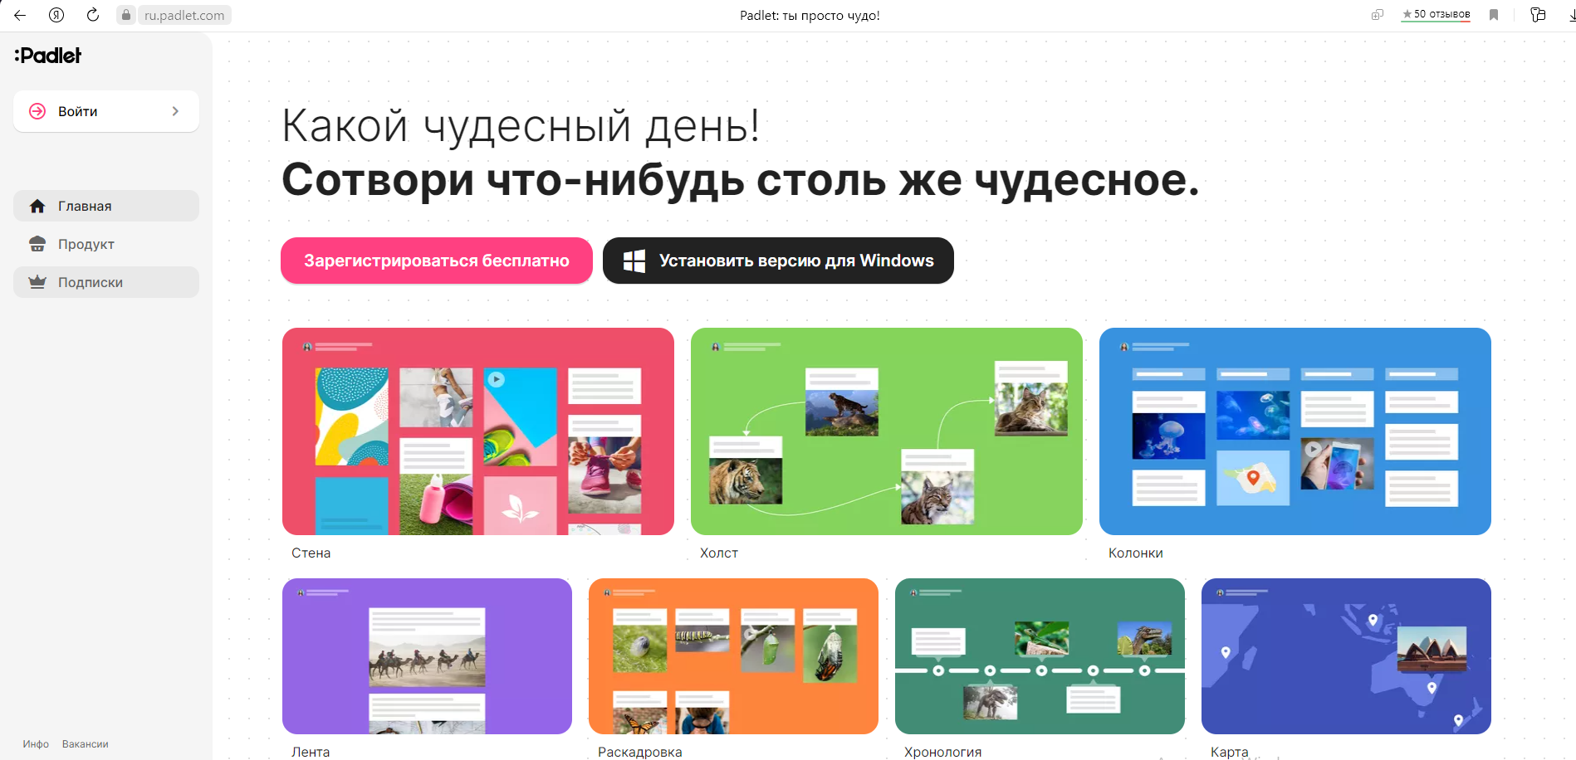
Например,
Доска Padlet

Slide 26
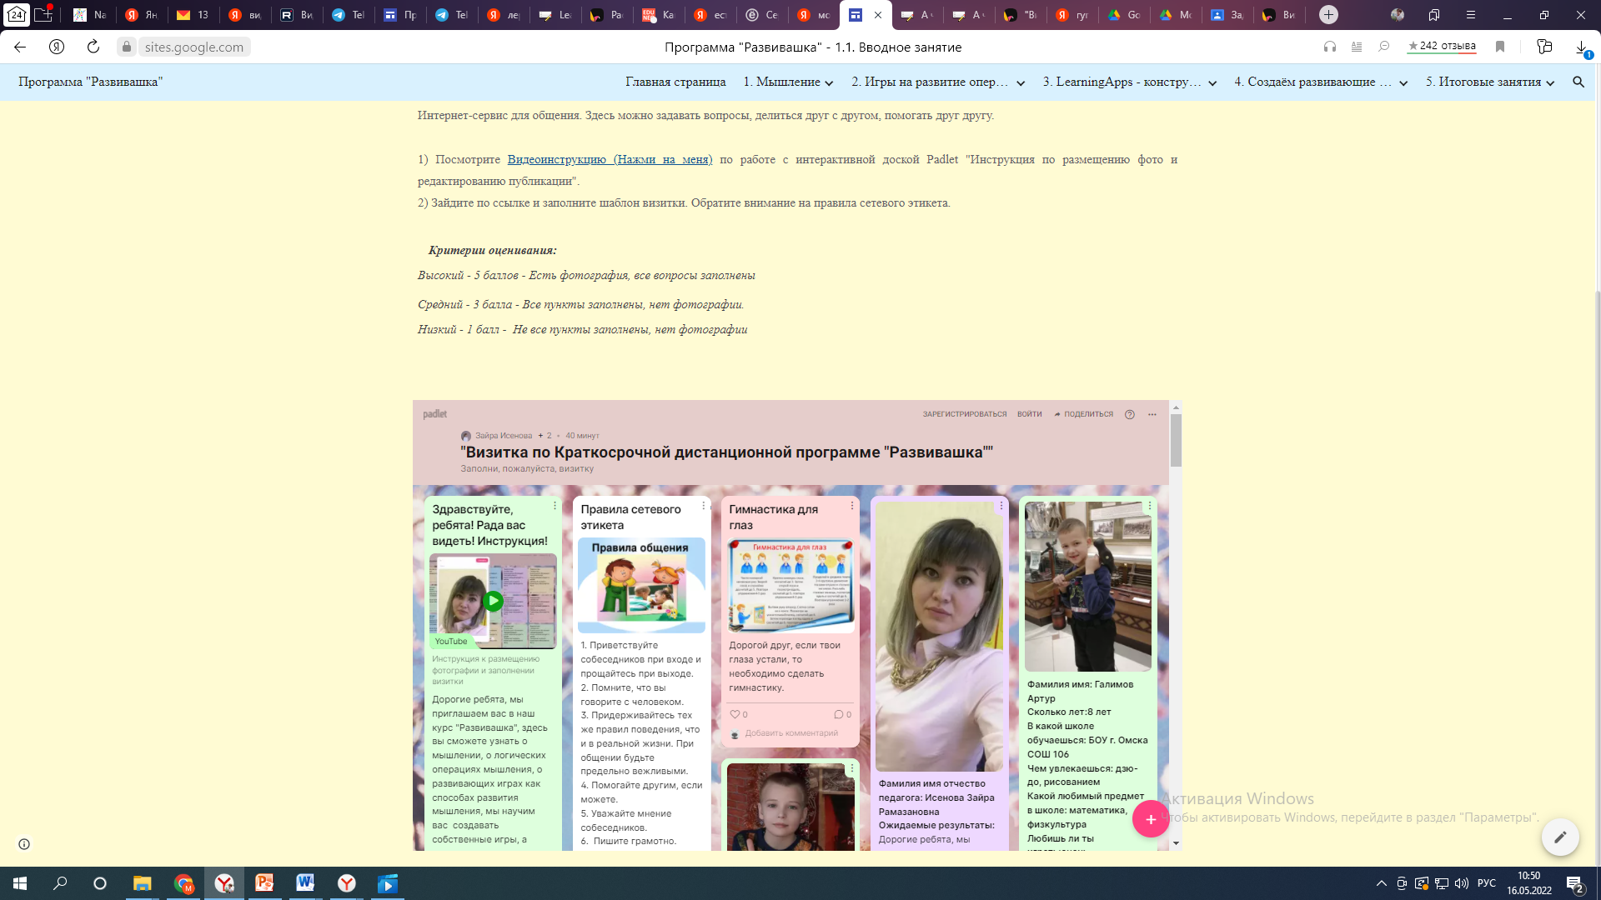
Например,
Доска Padlet

Slide 27
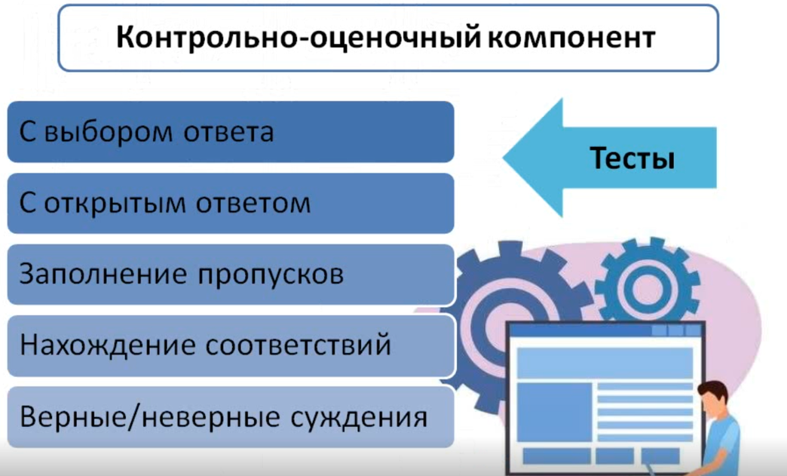

Slide 28
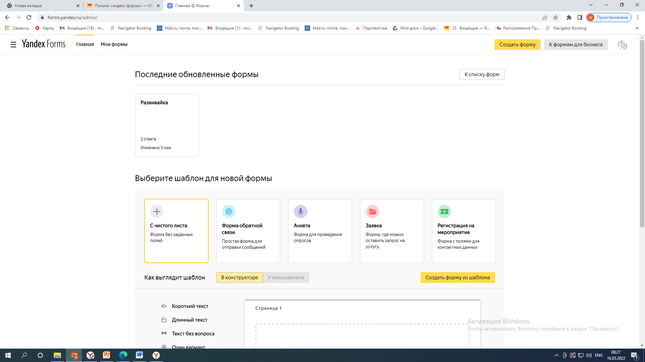
Например,
Yandex Forms
Ссылка: https://forms.yandex.ru/admin/

Slide 29
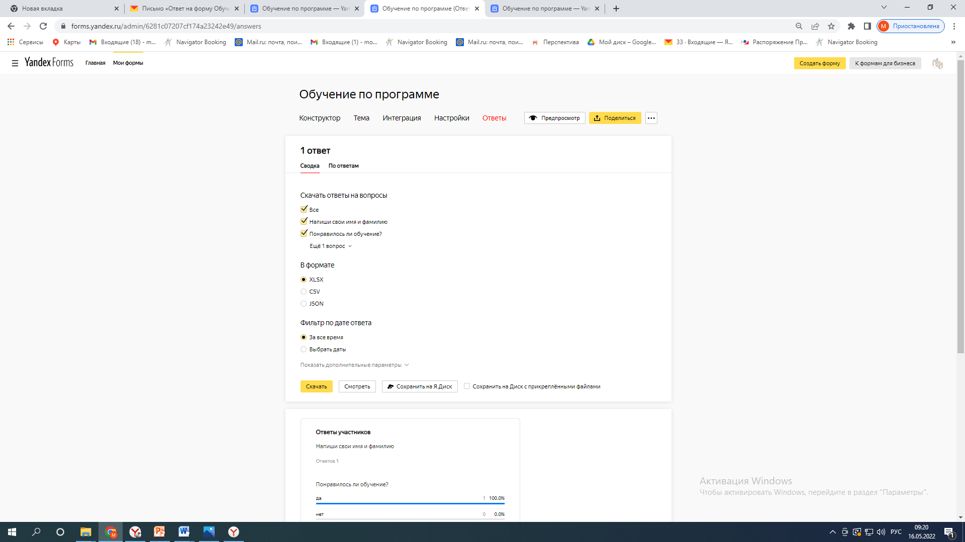
Например,
Yandex Forms
Ссылка: https://forms.yandex.ru/admin/

Slide 30
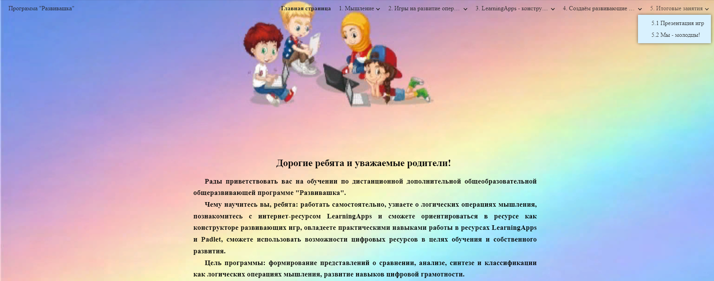
Например,
Готовый дистанционный курс

Slide 31
Контактные данные:
Адрес: г. Омск, ул. Л. Чайкиной, д. 3, каб. 207
Номер тел.: 8-(3812)-53-61-13, 53-61-14
Адрес электронной почты: mocdodomsk@yandex.ru
Адрес официального сайта: https://omsk-perspektiva.ru/moc_dod/

Slide 32
Спасибо за внимание!

